Slide 1
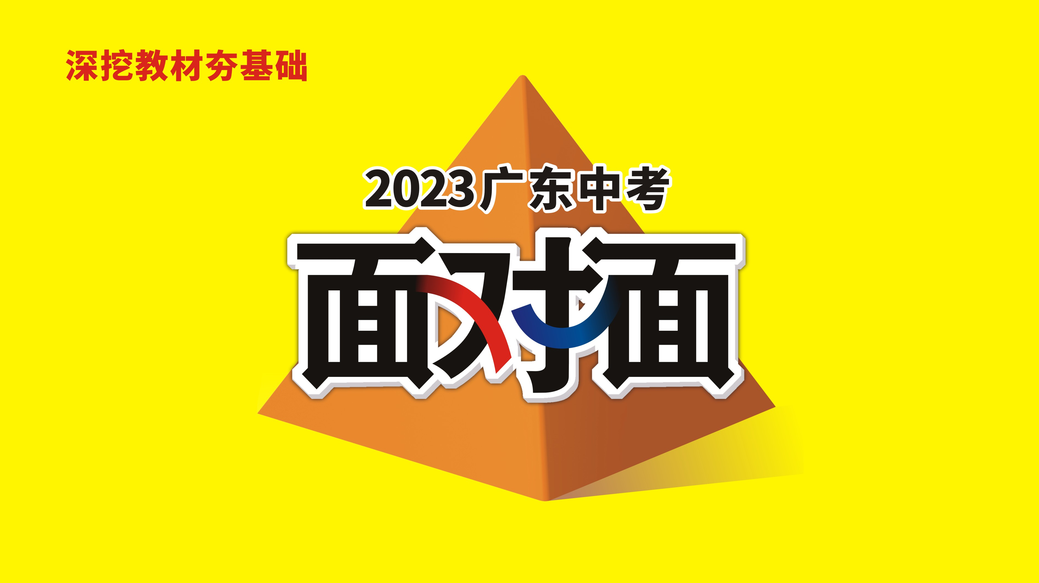
物 理

Slide 2
专题四
综合能力题

Slide 3
1
一、短文阅读题
2
二、分析计算(归纳)类

Slide 4
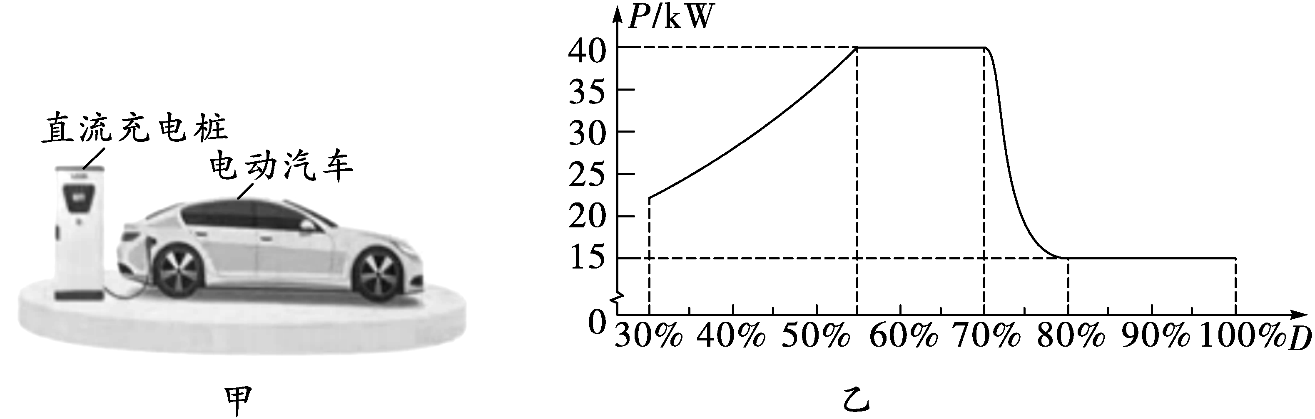
一、短文阅读题(近6年连续考查)
1. (2022省卷23题)阅读下列短文，回答问题．
直流充电桩
直流充电桩是一种为电动汽车补给能量的装置，如图甲所示，它能够将电网中的交流电转化为直流电，再将电能充入汽车动力电池(以下简称电池).通常，直流充电桩比
交流充电桩的充电电压更高、电流更大，因
而可实现快速充电．

Slide 5
设电池当前储能占充满状态储能的百分比为D.充电时，充
电桩的充电功率P会随着电池的D的变化而变化，同时用户还可以通过充电桩显示屏了解充电过程中的其他相关信息．
现实际测试一个直流充电桩对某辆电动汽车的充电性能．
假定测试中充电柱输出的电能全部转化为电池的储能．充电前，D为30%，充电柱显示屏中充电时长、充电度数、充电费用示数均为0.开始充电后，P与D的关系如图乙
所示(为方便计算，图像已作近似处理).
充满后，立即停止充电．

Slide 6
当D达到70%时充电桩显示屏的部分即时信息如下表．
充电电压 (V) | 充电电流 (A) | 充电时长 (min) | 充电度数 (kW·h) | 充电费用 (元)
400 | ________ | 45 | 24.0 | 28.80
(1)通常，直流充电桩比交流充电桩的充电电压更高、电流更大，故充电功率更_____．
大

Slide 7
(2)在D从30%增至70%的过程中，充电功率大致的变化规律是______________．当D为70%时，充电电流为_____A. (3)若充电过程中充电电费单价不变，则测试全过程的充电费用为______元． (4)设D从70%增至80%所需时间为t₁，
从80%增至90%所需时间为t₂，且t₁∶
t₂＝2∶3，则测试全过程的充电总时
长为______min.
先增大后不变
100
50.4
109

Slide 8
2. (2022扬州)阅读短文，回答问题．
2022年5月15日凌晨1点26分，中国自主研发的“极目一号”Ⅲ型浮空艇从海拔4 270 m的科考营地顺利升空，4点40分达到9 032 m，超过珠峰8 848.86 m的高度，创造浮空艇大气科学观测世界纪录．
“极目一号”Ⅲ型浮空艇体积约为9 000 m³，总质量约为2.6 t，内部上层充满氦气，中间隔开，下层是空气．随着高度升高，通过排出下面部分的空气，调节整个浮空艇的压差在安全范围

Slide 9
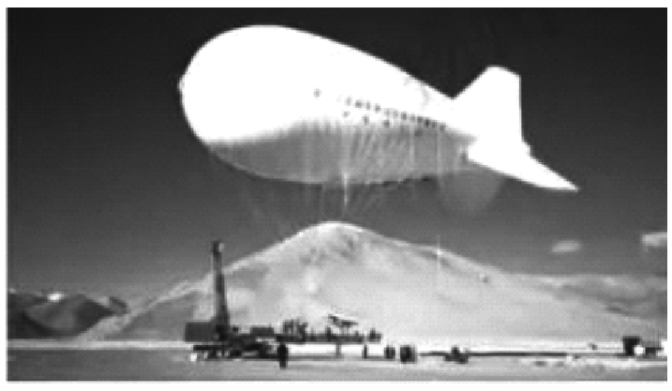
内．通过与地面锚泊设备连接的系揽进行升空和驻空，通过系揽里的两根电线给整个载荷供电．通过搭载的各种探测仪器展开垂直观测，助力揭示青藏高原环境变化机理，对推动高原可持续发展、推进国家生态文明建设、促进全球生态环境保护产生深远影响．

Slide 10
(1)“极目一号”上升的平均速度________人正常行走的速度． (2)浮空艇最外的白色层通过反射太阳光中的________(选填“红外线”或“紫外线”)，避免艇内气体温度剧烈变化． (3)艇体材料除应具有高强度特性外还应具有怎样的特性？(写出一种即可)________．
小于
红外线
密度小

Slide 11
(4)浮空艇在营地升空时所受空气浮力大小为________N．(海拔4 270 m处空气密度为0.80 kg/m³，g取10 N/kg) (5)浮空艇内的氦气密度________艇外空气密度，在升空过程中，浮空艇所受浮力逐渐________．
7.2×10⁴
小于
减小

Slide 12
3. (2022东莞模拟)阅读下列短文，回答问题．
垃圾分类与垃圾处理
广东省每天产生将近12.4万吨的生活垃圾，如果处理不当，不仅会污染环境，还浪费资源，因此垃圾分类和科学处理尤为重要．目前采取的垃圾分类方法为“四分法”，即将垃圾分为有害垃圾、可回收物、厨余垃圾和其他垃圾．需要特别注意的是，现在生产的1号、5号、7号等干电池是低汞或者无汞电池，不属于有害垃圾．但纽扣电池、电子产品用的锂电池、电动车电瓶等铅蓄电池和镍镉充电电池仍需作为“有害垃圾”进行回收．

Slide 13
垃圾处理厂对回收后的部分垃圾进行卫生填埋、高温堆肥等处理，并把适合焚烧的生活垃圾送至焚烧厂，每充分燃烧1 kg生活垃圾放出的热量大约为4.19×10⁶ J．焚烧垃圾产生的能量能够把水加热成高温蒸汽，推动汽轮机转动进行发电．每充分燃烧1 kg生活垃圾可产生的电能大约为1.03×10⁶ J．垃圾焚烧后产生的炉渣，约占焚烧前垃圾重量的五分之一，可用于制造生态建材等产品，实现资源的综合利用．垃圾发电不仅能变废为宝，产出电能，还能节约煤炭资源．

Slide 14
(1)手机锂电池属于________(填字母). A. 有害垃圾 B. 可回收物
C. 厨余垃圾 D. 其他垃圾 (2)焚烧垃圾产生的能量能够把水加热成高温蒸汽，推动汽轮机转动，其能量转化是焚烧垃圾产生的________能转化为汽轮机的________能，相当于汽油机中的________冲程．
A
内
机械
做功

Slide 15
(3)垃圾发电不仅能变废为宝，产出电能，还能节约煤炭资源，若忽略能量的损耗，完全燃烧100 kg的生活垃圾所产生的热量可以节约______kg的煤炭．(q_{煤}＝2.9×10⁷ J/kg，结果保留一位小数) (4)焚烧垃圾发电，发电效率大约为_____%.(百分号前保留整数)
14.4
25

Slide 16
4. (2022广东黑白卷)阅读下列短文，回答问题．
体脂秤
脂肪是人体的重要成分，主要分布在内脏周围和皮肤下面，脂肪供给维持生命必需的能量，还能防止热量散失．人体中脂肪质量与人体总质量的百分比，简称体脂率．体脂率的测量有多种方法，比较方便的一种是利用脂肪几乎不含水分，其导电性和其他成分不同，可以用测量人体电阻的办法来计算体脂率.

Slide 17
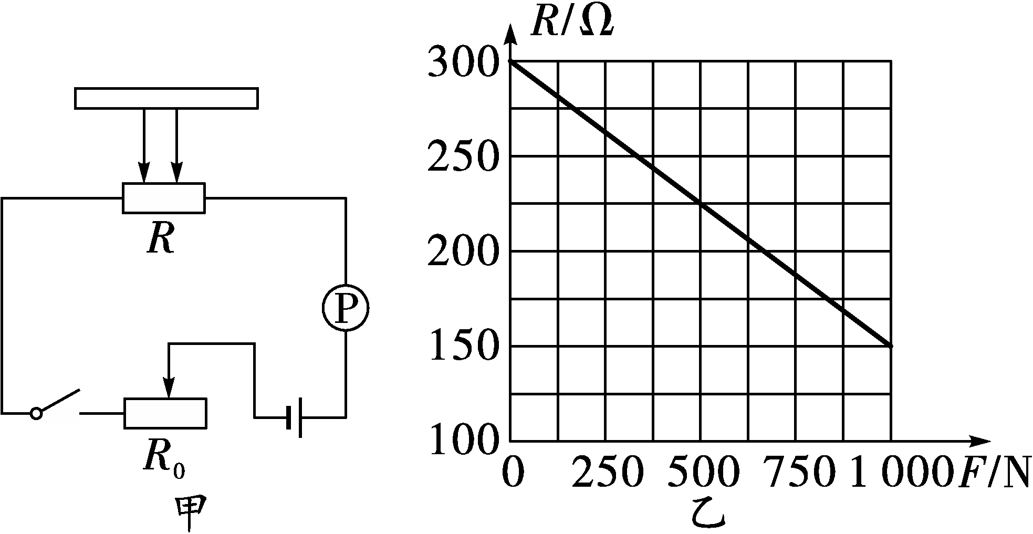
如图甲所示为体脂秤的原理简化图，电路由压敏电阻R(其阻值随所受压力F变化的关系如图乙所示)、数字式仪表 (电阻可忽略不计)、滑动变阻器R₀(用作仪表 的调零，最大阻值为100 Ω)、电池等组成电路．台板部分的质量忽略不计，电源电压为6 V．当被测者站上体脂秤后数字式仪表 显示被测者体重．在测量体重的同时，踏板上的导
电镀膜玻璃会给人体通入特定频率的
电信号，利用脂肪部分比肌肉和人体
的其他组织导电性差的特点，当一个
P
P
P

Slide 18
安全的特定频率电信号通过人体时，电信号会因人体导电性的不同而发生不同程度的变化．根据这一变化加上被测者的身高、体重信息，可计算出人体体脂率的大概值．
(1)脂肪和人体其他成分的物理属性相比，下列说法错误的是___. A. 导热性较差 B. 导电性较差 C. 比热容较大 (2)某被测者穿着轻质橡胶拖鞋站上体脂秤，体重测量值______，体脂率测量值______(均选填“偏大”“偏小”或“准确”).
C
. .
准确
偏大

Slide 19
(3)滑动变阻器一直全部接入电路，当台板上无被测者时，电路中的电流是________A，测量体重过程中电路消耗的最小功率为________W. (4)拆开该体脂秤后发现，内部电池上标着“6 V 400 mA·h”字样，则该电池最多可以储存的电能为__________J.
0.015
0.09
8.64×10³

Slide 20
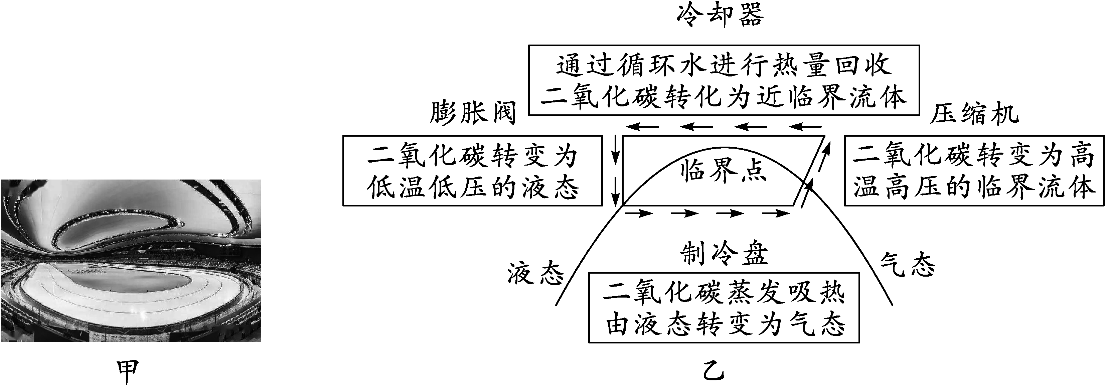
5. (2022汕头模拟)阅读下列短文，回答问题．
二氧化碳跨临界直接蒸发制冷技术
有着“冰丝带”美誉的国家速滑馆，是2022年冬奥会北京赛区的标志性场馆(如图甲所示).它是全世界首个采用“二氧化碳跨临界直接蒸发制冷技术”的冬奥场馆，这种技术，
被视为目前最先进、最环保、最高效的制冰技
术之一．

Slide 21
二氧化碳制冷的原理和普通空调中的制冷剂循环类似(如图乙所示)：二氧化碳在常温常压下是气态，但在施加一定高压后，二氧化碳会变为临界状态的流体；这些流体随后被送到需要制冷的区域，在其蒸发过程中会大量吸热，进而达到降温制冷的目的.
这种技术最关键的特征是
大气友好性．与氟利昂类制冷
剂相比，二氧化碳制冷剂不会
引起臭氧层破坏，其温室效应
也远低于氟利昂类人工合成制

Slide 22
冷剂．此外，二氧化碳制冷的能效也比传统制冷系统更高．使用二氧化碳制冷剂还具有无异味、不可燃、不助燃的优点，其安全性更高．
除了制冷，“冰丝带”还配置了一套先进的智能能源管理系统，用以高效回收制冷系统所产生的余热，为场馆除湿、冰面维护浇水及运动员日常所需等场景提供近70 ℃的热水．在全冰面运行的情况下，“冰丝带”仅在制冷环节每年就能节电200余万度，相当于北京6 000余个家庭一个月的用电量．由于在整个制冷过程中碳排放趋近于零，这堪比种下超过120万株树木实现的碳减

Slide 23
排量．因此，二氧化碳制冷技术更加符合北京冬奥会“绿色、节能、环保”的办会理念．
(1)二氧化碳在制冷盘中的状态是___________(选填“气态”“液态”或“气液混合态”)；
(2)压缩机是通过__________(选填“压缩体积”或“降低温度”)的方法使二氧化碳发生_____(填物态变化名称)，此过程需要_____热量；
气液混合态
压缩体积
液化
放出

Slide 24
(3)二氧化碳在膨胀阀中的内能______(选填“大于”“小于”或“等于”)在压缩机中的内能； (4)在全冰面运行的情况下，“冰丝带”在制冷环节每年能节约电能约__________J；已知利用燃煤发电的效率约为40%，那么“冰丝带”每年相当于节约燃煤约_____t．(燃煤的热值约为3.0×10⁷ J/kg)
小于
7.2×10¹²
600

Slide 25
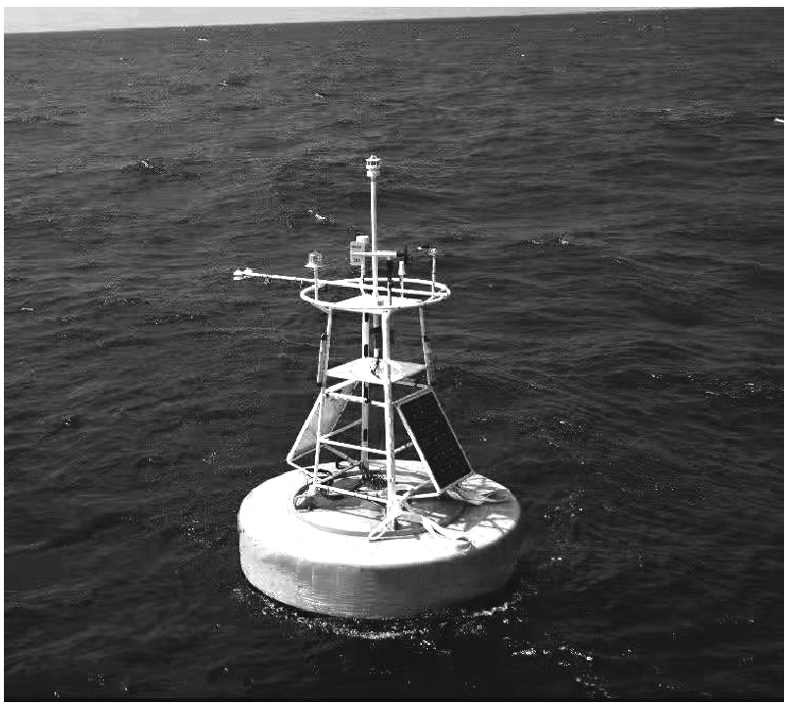
二、分析计算(归纳)类(近6年连续考查)
1. 在北斗组网成功之后，北斗系统终于能为全球任意地点的终端提供定位服务，如图所示是我国利用北斗导航系统传输检测海洋中的风速、风向、气温、海流、海水水质的“海洋气候检测浮标”，质量可达2×10³ kg，浮标采用低功耗微机控制，对各观测项目进行数据采集、处理后，将数据通过卫星通信系统实时传输并由陆地岸站自动接收，从而为我国海洋
勘探工作提供准确的数据．
(ρ_{海水}＝1.03×10³ kg/m³，g取10 N/kg)

Slide 26
(1)“海洋气候检测浮标”通过________(选填“超声波”或“电磁波”)传递水文水质气象资料信息． (2)浮标在海面上正常工作时，受到的浮力为________N；在海面以下0.5 m处装有一个水质传感器，则该传感器受到的海水压强为________Pa. (3)我国南极科考队释放的浮标历时30天随海水漂流了近400公里，则该浮标工作时移动的平均时速为_____km/h.(保留两位小数)
电磁波
2×10⁴
5 150
0.56

Slide 27
(4)为了保证浮标能够在海面上长时间自主工作，该浮标需要较为持续的能源供给．请根据所学的知识，提出一个可行性较强的能源供给解决方案__________________．
采用太阳能发电

Slide 28
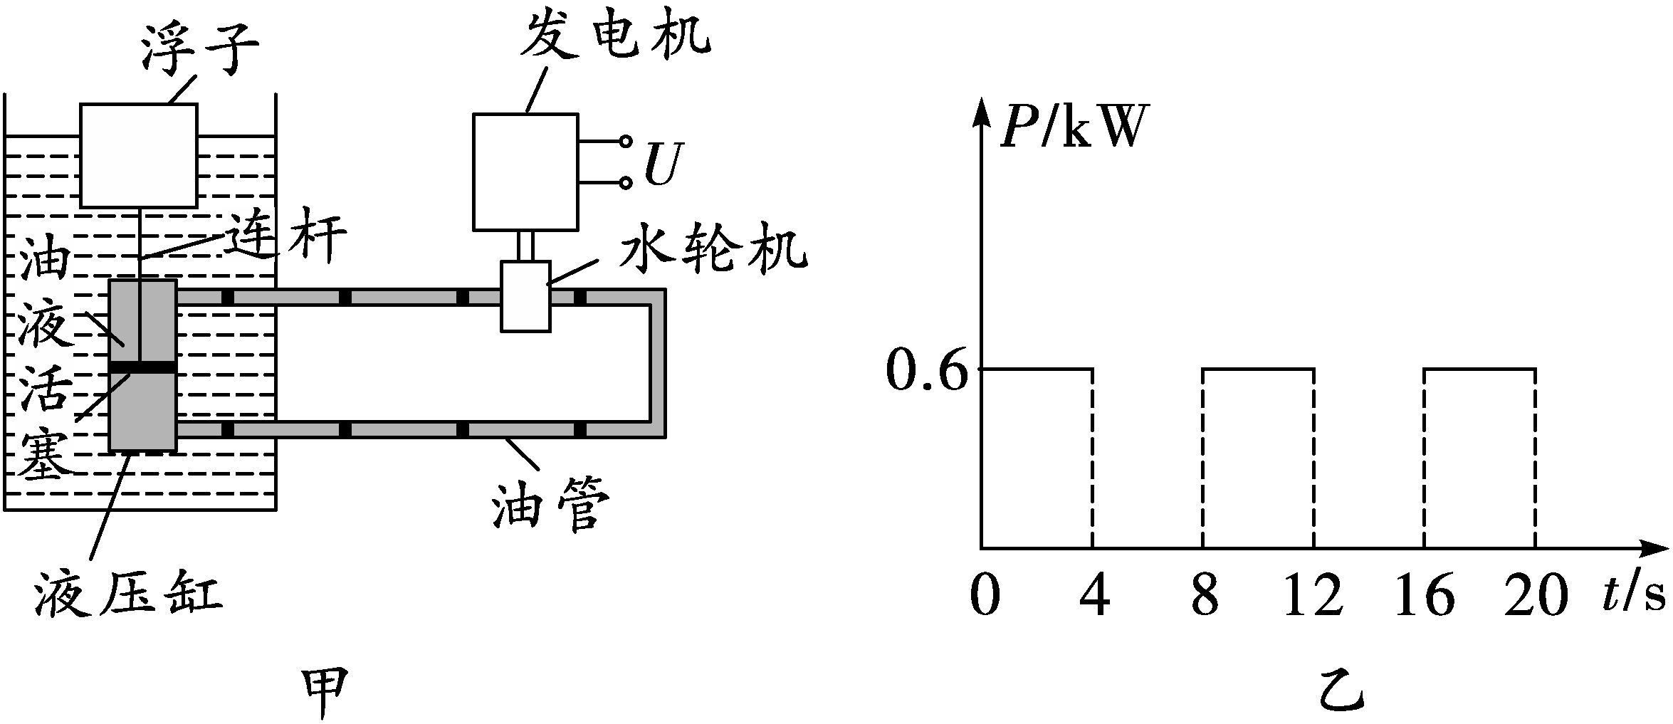
2. (2022东莞模拟)海洋波浪蕴藏着巨大的能量．如图甲所示是利用海洋波浪发电的原理图，液压缸、水轮机固定在海水中，浮子、活塞通过连杆相连．当浮子随着海浪上下波动时，会带动液压缸内的活塞上下运动，驱使缸内的油液流动，流动的油液冲击水轮机使其转动，带动发电机发电．通
过活塞上自动阀门控制，发电机只在浮子上
升时才发电，当浮子下降时，发电机不发电．
浮子随波浪从最低点到最高点的竖直平均高

Slide 29
度为2 m，波浪每次上下波动的速度不变．浮子随海浪向上波动的过程中浸在海水中的体积始终为其体积的 .已知浮子的质量为200 kg，体积为1 m³，活塞、连杆的重量和体积均不计，忽略摩擦阻力，海水的密度取1.0×10³ kg/m³，g取10 N/kg.
(1)海洋波浪能属于________(选填“可再生”或“不可再生”)能源.发电机的工作原理是__________． (2)浮子 的体积浸在海水中时，受到的浮力是________N；浮子带动活塞向上运动，对油液施加向上的压力是_________N.
可再生
电磁感应
7.5×10³
5.5×10³

Slide 30
(3)若发电机的发电功率P与时间t的关系如图乙所示，则浮子带动活塞每次推动油液发电为______J，该波浪发电系统的效率是________(百分号前保留一位小数).
2 400
21.8%

Slide 31
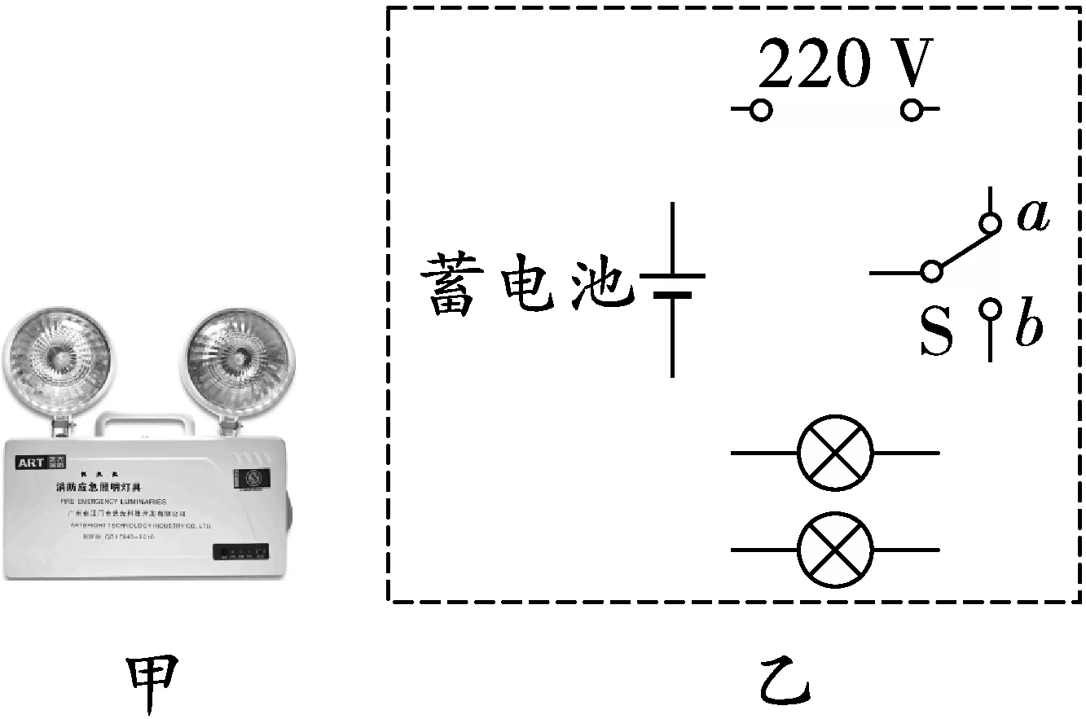
3. (2022广东模拟)学校的走廊、消防通道都应安装应急灯，如图甲所示，外接电源断电时，应急灯自动点亮，此时由蓄电池供电，外接电源正常供电时应急灯自动熄灭．应急灯的主要参数见表．
蓄电池规格 | 6 V 3 000 mA·h
灯泡规格 | 6 V 3.6 W
灯泡数量 | 2个

Slide 32
(1)应急灯上两个灯泡的连接方式是______联． (2)断电后应急灯正常发光，通过其中一个灯泡的电流是_____A. (3)“3 000 mA·h”是指当工作电流为3 000 mA，电池能持续供电
1小时，则该电池存储的最大电能是__________J，国家规定：消防应急照明产品的应急照明时间不得少于90分钟，请通过计算说明该应急灯______(选填“符合”或“不符合”)国家标准．
并
0.6
6.48×10⁴
符合

Slide 33
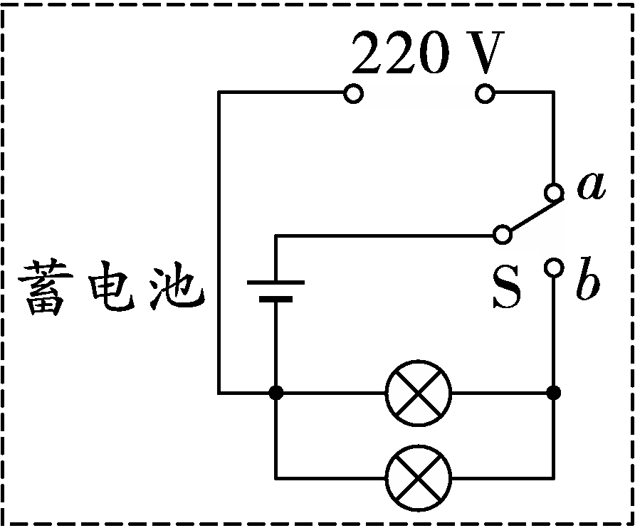
(4)某物理兴趣小组利用单刀双掷开关设计了如图乙所示的应急灯，当开关S与a点接触，应急灯熄灭，家庭电路给蓄电池充电；当S与b点接触，停止对蓄电池充电，蓄电池给应急灯供电．请你根据设计意图，用笔画线代替导线完成电路设计．

Slide 34
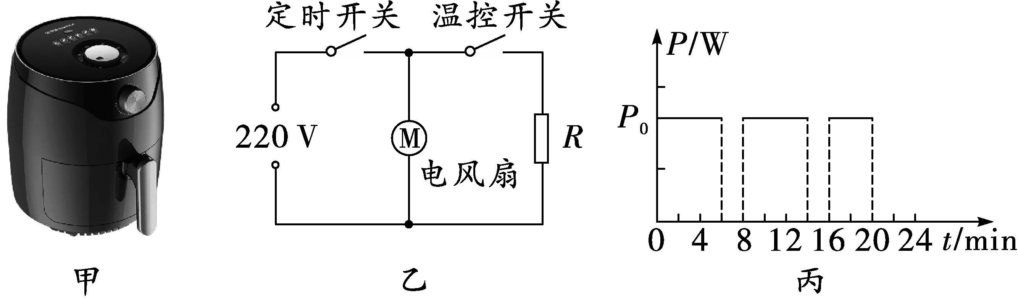
4. (2022揭阳模拟)小军的爸爸购买了一款新型电烤箱又名“空气炸锅”(如图甲)，其原理是利用热空气流加热食物．工作电路图如图乙，工作时，当电烤箱内温度高于预设温度时，温控开关自动断开，电热管停止加热，当电烤箱内温度低于预设温度时，温控开关自动闭合，电热管重新开始加热，循环工作保障箱内温度为预设温度．已知电风扇的功率
为50 W，电热管的电阻R为40 Ω.求：

Slide 35
(1)电烤箱在加热工作时电风扇和电热管是_____联，温控开关控制____(选填“电风扇”“R”或“电风扇和R”). (2)正常工作时电热管的功率是________W.
并
R
1 210

Slide 36
(3)用这个电烤箱在一次焙烤鸡翅的过程中，定时开关设定为15分钟，电热管正常循环工作时，P－t图像如图丙所示，此次烤鸡翅共消耗电能___________J. (4)焙烤过程中是通过________的方式改
变鸡翅的内能，鸡翅内能_______(选填
“增大”或“减小”).
9.162×10⁵
热传递
增大

Slide 37
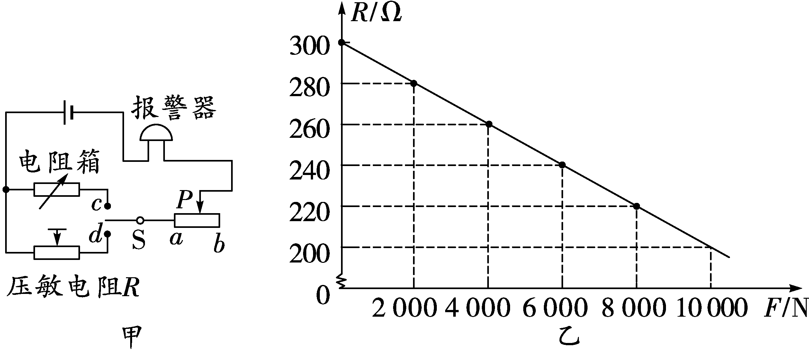
5. (2022广东黑白卷)学校科技小组设计了一个由压敏电阻R控制的电梯超载报警系统，电路如图甲所示．电源电压为12 V，滑动变阻器最大阻值为440 Ω，压敏电阻R的阻值随其所受压力F的变化情况如图乙所示，当通过报警器(电阻不计)的电流超过20 mA时就会报警，电梯停止运行．
现调试载重达到1 000 kg时
报警器报警．(g取10 N/kg)

Slide 38
(1)由图乙可知，压敏电阻的阻值随着压力的增大而______；
电梯报警时滑动变阻器接入电路的阻值为_____Ω. (2)根据要求，此报警系统可测试的最大载重为_______kg.
减小
400
1 400

Slide 39
(3)若要调试电梯载重达到800 kg时立即报警，需在开关闭合前将滑动变阻器的滑片P移至b端，将电阻箱调到阻值为______Ω；开关S接c时，移动滑动变阻器的滑片P，直至___________，保持滑片P位置不变，开关S换接d后报警系统调试完成． (4)随使用时间的增长电源电压会降低，为使报警
载重准确，应将滑动变阻器的滑片向_____(选填
“a”或“b”)端移动才能达到预设效果．
220
报警器报警
a

